Slide 1
Montacargas
Integrantes: Aguilar, Lautaro- Bellu, Ana- Cietto, Martin- Herrera,Lucia

Slide 2
Problemas a resolver
Dificultad para transportar productos

Slide 3
Soluciones disponibles en el mercado
Mayor eficiencia en el manejo de materiales:
Optimización del espacio de almacenamiento
Reducción de costos operativos
Mejora de la seguridad laboral
Mayor productividad
En resumen, un montacargas es una herramienta versátil que ofrece soluciones efectivas para el manejo de materiales, mejorando la eficiencia, la seguridad y la productividad en diversos sectores industriales.

Slide 4
Soluciones propuestas por nosotros
Mayor facilidad para transportar materiales de un lugar hacia otro
Desarrollar un prototipo de montacargas en Arduino

Slide 5
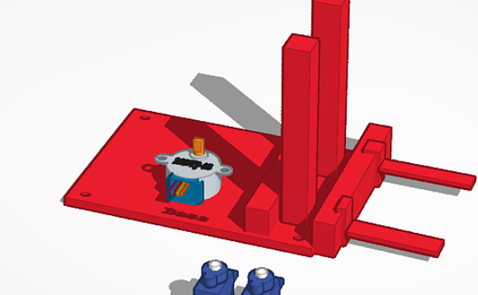
Croquis del proyecto

Slide 6
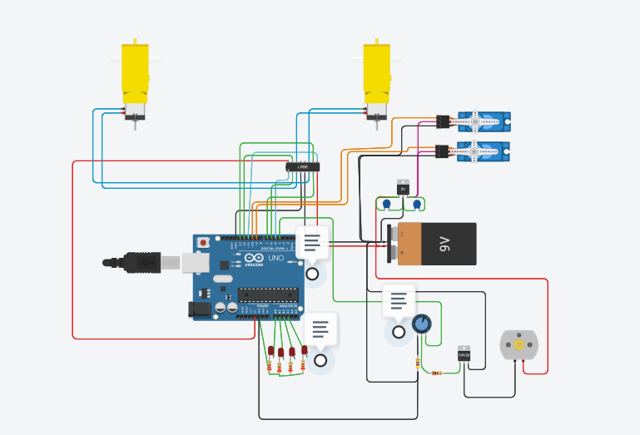
Plano eléctrico

Slide 7
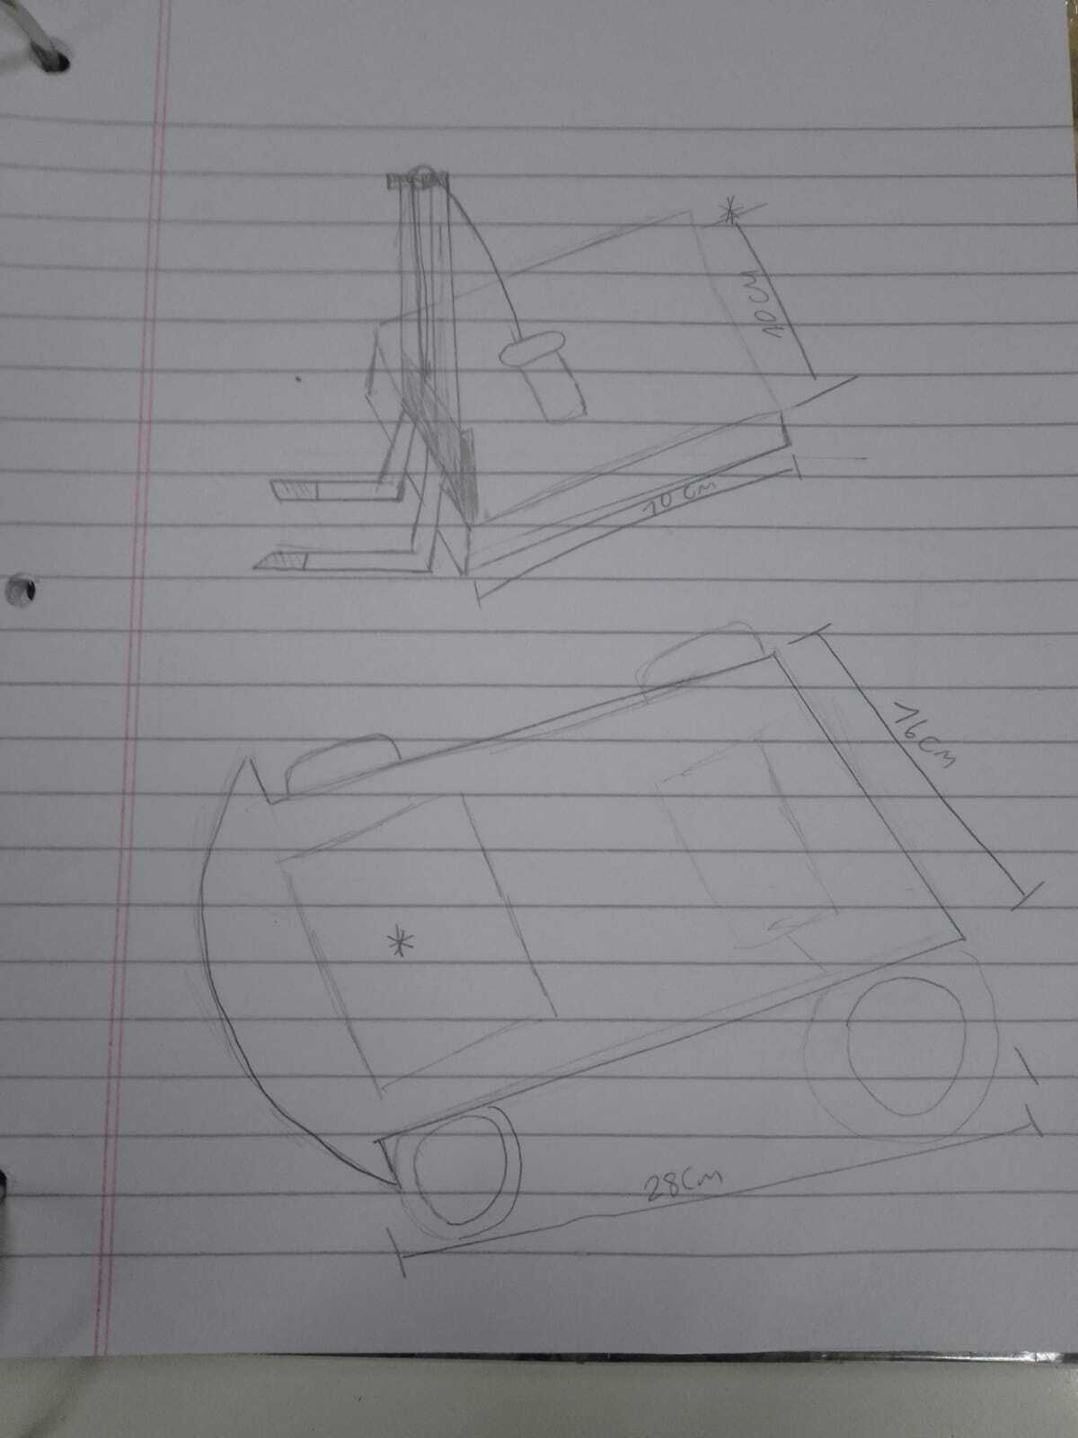
Bosquejo

Slide 8
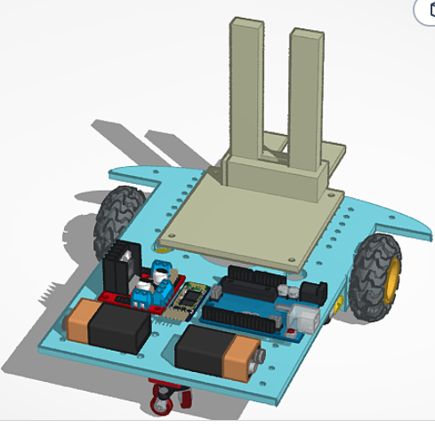
Mecanismos

Slide 9
Presupuesto
El presupuesto de nuestro prototipo de montacargas tiene un valor de $54.100

Slide 10
Hoja de procesos
Operación nro. | Pieza Nro. | Tarea a desarrollar | Herramientas, útiles y equipos a utilizar | Elementos de protección personal
1 |  | Preparar la base
2 | 10 | Cortar listón para crear palos | Regla mm, serrucho, lápiz | guantes
3 | 9,10,11 | Crear las palas y la base conectarlas con la cuerda y la polea | Torno, clavos y martillo | Guantes
4 | 1 | Programar Arduino | Computadora
5 | 4,8 | Conectar el L298 al motor paso a paso |  | Guantes

Slide 11
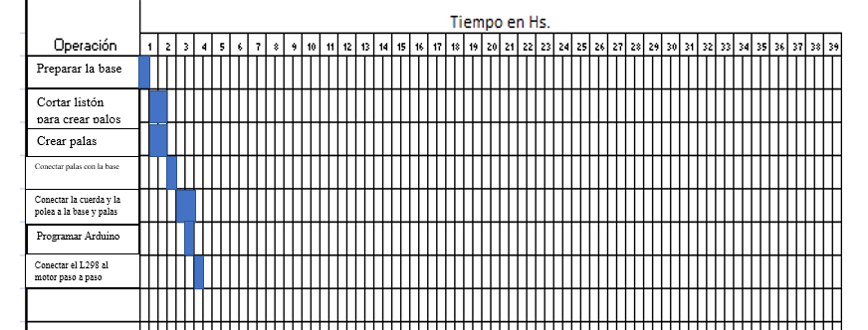
Planning

Slide 12
Fotos de construcción

Slide 13
Conclusión
En conclusión en este proyecto hemos aprendido mucho sobre la programación, herramientas nuevas que nos servirán a futuro (como el planning, la selección de ideas, la búsqueda de fuentes, el diario de trabajo , entre otros), el trabajo en equipo y como dividir el trabajo en partes.

